Slide 1


Untersuchung und prototypische Umsetzung eines Lifelong DNN Algorithmus
Institut für Automatisierungstechnik
und Softwaresysteme
Masterarbeit Simon Kamm
[1]

Slide 2
Gliederung
Motivation und Aufgabenstellung
Grundlagen kontinuierliches/verteiltes Lernen
Konzeption L DNN und prototypische Umsetzung
Evaluierung der Umsetzung
Aufbau des Demonstrator
Zusammenfassung und Ausblick

Slide 3
Motivation und Aufgabenstellung

Slide 4
Motivation und Aufgabenstellung
Motivation
Bisheriger Widerspruch zwischen:
Multitasking-fähigen Machine Learning Algorithmen
Schutz von eigenen Daten

Slide 5
Motivation und Aufgabenstellung
Aufgabenstellung
Potenzial von Lifelong Deep Neural Network Algorithmen (L DNN) → Auflösung dieses Widerspruchs durch:
Kontinuierliches verteiltes Lernen ohne Austausch von Rohdaten → Schutz von Daten
Lauf- und Lernfähiger Algorithmus mit wenig Speicher und Rechenleistung auf Edge Devices
Aufgabenstellung:
Analyse des Konzeptes L DNN hinsichtlich Funktionalität und Anwendbarkeit mithilfe einer prototypischen Implementierung

Slide 6
Grundlagen kontinuierliches und verteiltes Lernen

Slide 7
Grundlagen kontinuierliches und verteiltes Lernen
Kontinuierliches Lernen
Meistens gleiche Architekturen wie im „klassischen“ Deep Learning
Mit klassischen Trainingsalgorithmen des Deep Learning → Katastrophales Vergessen
Stabilitäts-Plastizität Dilemma: Ausreichend Plastizität um neue Aufgaben zu erlernen ohne alte Aufgaben zu verlernen (Stabilität)

Slide 8
Grundlagen kontinuierliches und verteiltes Lernen
Kontinuierliches Lernen
Dual-Memory Methode
Grundlagen liegen in Complementary Learning Systems (CLS):
Biologisches Prinzip des Gehirnes von Säugetieren
Neocortex: Generalisierung der Erinnerungen → Langsames Lernen
Hippocampus: Speicherung frischer Erinnerung → Schnelllernend

Slide 9
Grundlagen kontinuierliches und verteiltes Lernen
Verteiltes Lernen
Daten liegen nur lokal vor (z.B. sicherheitskritische Daten)
Methode für das verteilte Lernen ohne Austausch von Daten
→ Föderiertes Lernen (Federated Learning)
Lokales Training auf Basis lokal vorhandener/auftretender Daten
Geänderte Parameter werden an zentralen Server geschickt

Slide 10
Konzeption L DNN und prototypische Umsetzung

Slide 11
Konzeption L DNN und prototypische Umsetzung
Konzeption L DNN
Nutzen der Dual-Memory Methode:
Einsatz langsam lernender (oder fixer) Feature-Extrahierer (Modul A)
Einsatz schnell lernender inkrementeller Klassifikator (Modul B)
Nutzen des Federated Learnings zum Austausch von Wissen

Slide 12
Konzeption L DNN und prototypische Umsetzung
Konzeption L DNN
Anforderungen Modul A:
Extrahierte Features sollen gute Klassifikation ermöglichen
Echtzeitfähigkeit auf mobilen Endgeräten → geringer Speicher- und Rechenaufwand
Vergleich von typischen DNN-Architekturen auf Basis ImageNet
Netzwerk-Architektur | Anzahl Parameter | Speicher-bedarf Parameter | Anzahl FLOPs | Top-1 Klassifikationsfehler
AlexNet | 60x10⁶ | 240 MB | 0.7x10⁹ | 36.7 %
VGG-16 | 138x10⁶ | 552 MB | 16x10⁹ | 25.6 %
ResNet-50 | 25.6x10⁶ | 102 MB | 4x10⁹ | 20.7 %
ResNet-101 | 44.5x10⁶ | 178 MB | 8x10⁹ | 19.9 %
Inception-V3 | 24x10⁶ | 96 MB | 4.8x10⁹ | 21.6 %
MobileNet-V2 | 3.5x10⁶ | 14 MB | 0.3x10⁹ | 28 %
Netzwerk-Architektur | Anzahl Parameter | Speicher-bedarf Parameter | Anzahl FLOPs | Top-1 Klassifikationsfehler
AlexNet | 60x10⁶ | 240 MB | 0.7x10⁹ | 36.7 %
VGG-16 | 138x10⁶ | 552 MB | 16x10⁹ | 25.6 %
ResNet-50 | 25.6x10⁶ | 102 MB | 4x10⁹ | 20.7 %
ResNet-101 | 44.5x10⁶ | 178 MB | 8x10⁹ | 19.9 %
Inception-V3 | 24x10⁶ | 96 MB | 4.8x10⁹ | 21.6 %
MobileNet-V2 | 3.5x10⁶ | 14 MB | 0.3x10⁹ | 28 %

Slide 13
Konzeption L DNN und prototypische Umsetzung
Konzeption L DNN
Anforderungen Modul B:
Trainierbar auf zufälliger Reihenfolge an Datensamples
Funktionsfähiger Klassifikator zu jedem Zeitpunkt für bereits bekannte Klassen
Speicher- und Rechenbedarf soll beschränkt sein und nur langsam ansteigen mit Bezug auf die Anzahl an bekannten Klassen
→ Einsatz der Adaptive Resonance Theory (ART): Fuzzy ARTMAP-Netzwerk

Slide 14
Evaluierung

Slide 15
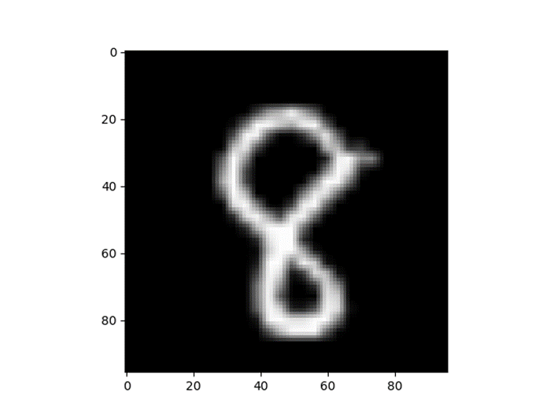
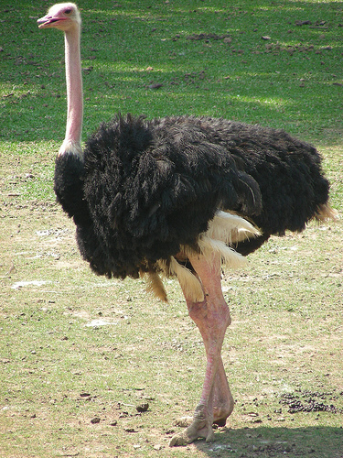

Evaluierung
Datensätze
„8“
Untersuchung auf unterschiedlichen Bilddatensätzen
Split-MNIST:
Handgeschriebene Ziffern
10 Klassen in 5 Gruppen unterteilt (0/1, 2/3, 4/5, 6/7, 8/9)
5.000 Trainingsbilder und 1.000 Testbilder pro Klasse
ImageNet:
Bilder der “realen” Welt
1000 Klassen mit ca. 1,3 Millionen Trainings- und 50.000 Testbilder
Finale Untersuchung und Bewertung auf ImageNet
ImageNet-10:
10 zufällige Klassen aus ImageNet-Datensatz
„Golden Retriever“
„Strauß“

Slide 16
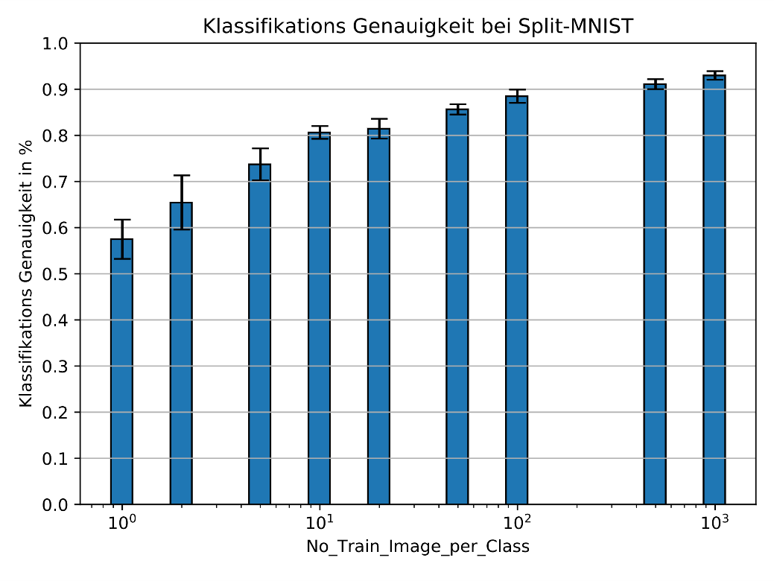
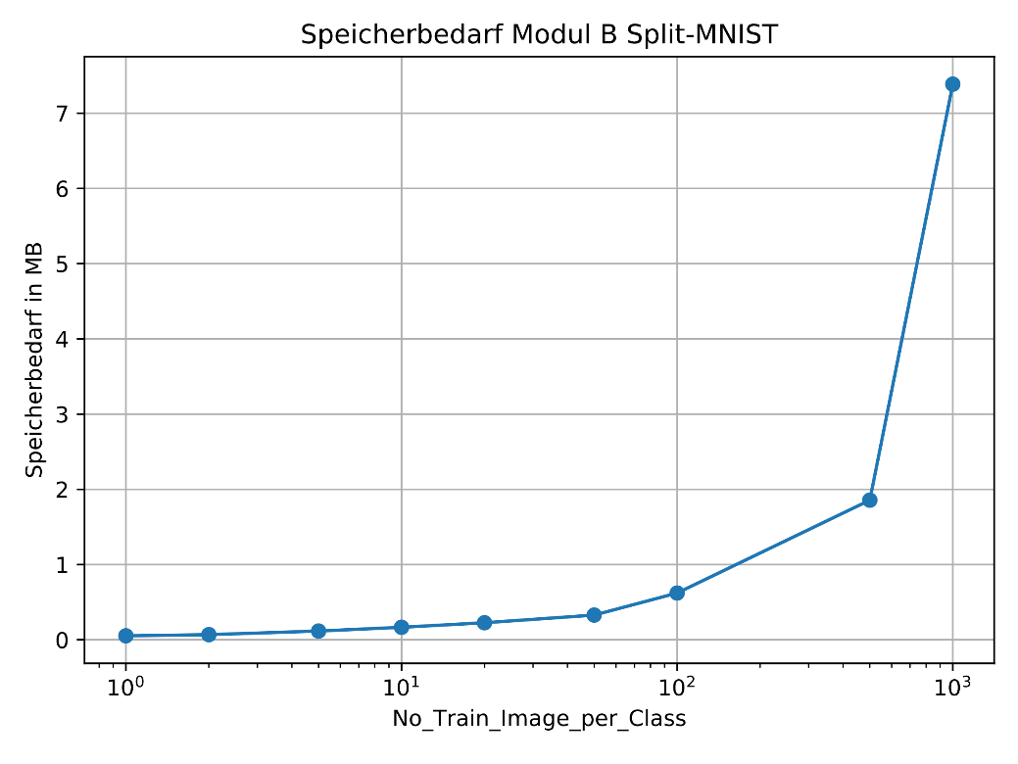
Evaluierung
Trainingsbilder pro Klasse
Unterschiedliche Anzahl an Trainingsbilder, die pro Klasse gesehen werden

Slide 17
Evaluierung
Ergebnisse Kontinuierliches und Verteiltes Lernen
Finale Ergebnisse auf den Testdaten für Split-MNIST
Kontinuierliches Lernen
Verteiltes Lernen
Algorithmus | Klassifikationsgenauigkeit in %
Multi-Layer Perceptron (MLP) – offline trainiert | 97,93 +/- 0,04
MLP – inkrementell trainiert | 19,90 +/- 0,02
Elastic Weight Consolidation (EWC) | 19,90 +/- 0,05
Deep Generativ Replay (DGR) | 91,24 +/- 0,33
L DNN Algorithmus inkrementell | 86,94 +/- 1,29
Algorithmus | Klassifikationsgenauigkeit in %
Multi-Layer Perceptron (MLP) – offline trainiert | 97,93 +/- 0,04
MLP – inkrementell trainiert | 19,90 +/- 0,02
Algorithmus | Klassifikationsgenauigkeit in %
Multi-Layer Perceptron (MLP) – offline trainiert | 97,93 +/- 0,04
MLP – inkrementell trainiert | 19,90 +/- 0,02
Elastic Weight Consolidation (EWC) | 19,90 +/- 0,05
Deep Generativ Replay (DGR) | 91,24 +/- 0,33
Algorithmus | Klassifikationsgenauigkeit in %
Multi-Layer Perceptron (MLP) – offline trainiert | 97,93 +/- 0,04
Algorithmus | Klassifikations-genauigkeit Gerät 1 in % | Klassifikations-genauigkeit Gerät 2 in % | Klassifikations-genauigkeit final in %
L DNN 1 Gerät | - | - | 86,94 +/- 1,29
L DNN 2 Geräte | 88,44 +/- 0,82 | 95,02 +/- 0,44 | 86,56 +/- 0,91

Slide 18
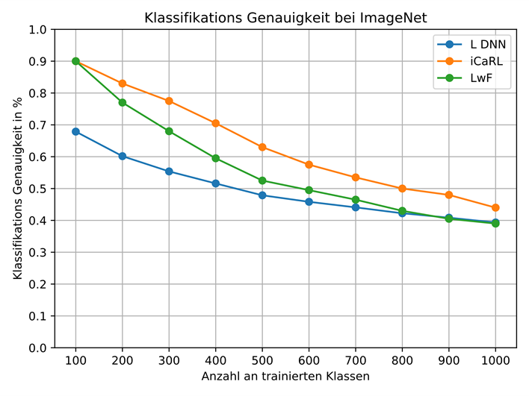
Evaluierung
ImageNet
Untersuchung auf ImageNet (1000 Klassen) und finale Bewertung
iCaRL und Lwf nutzen ebenfalls die Dual-Memory Methode
Leistungsstärkerer Feature-Extrahierer (ResNet-Architektur)
Algorithmus | Finale Klassifikations-genauigkeit ImageNet in % | Finaler Speicherbedarf ImageNet-10 in MB
L DNN | 39,3 | 530,5
iCaRL | 44 | >2123
LwF | 39 | ?
Algorithmus | Relativer Erhalt Klassifikationsgenauigkeit in %
L DNN | 57,9
iCaRL | 48,9
LwF | 43,3

Slide 19
Demonstrator

Slide 20
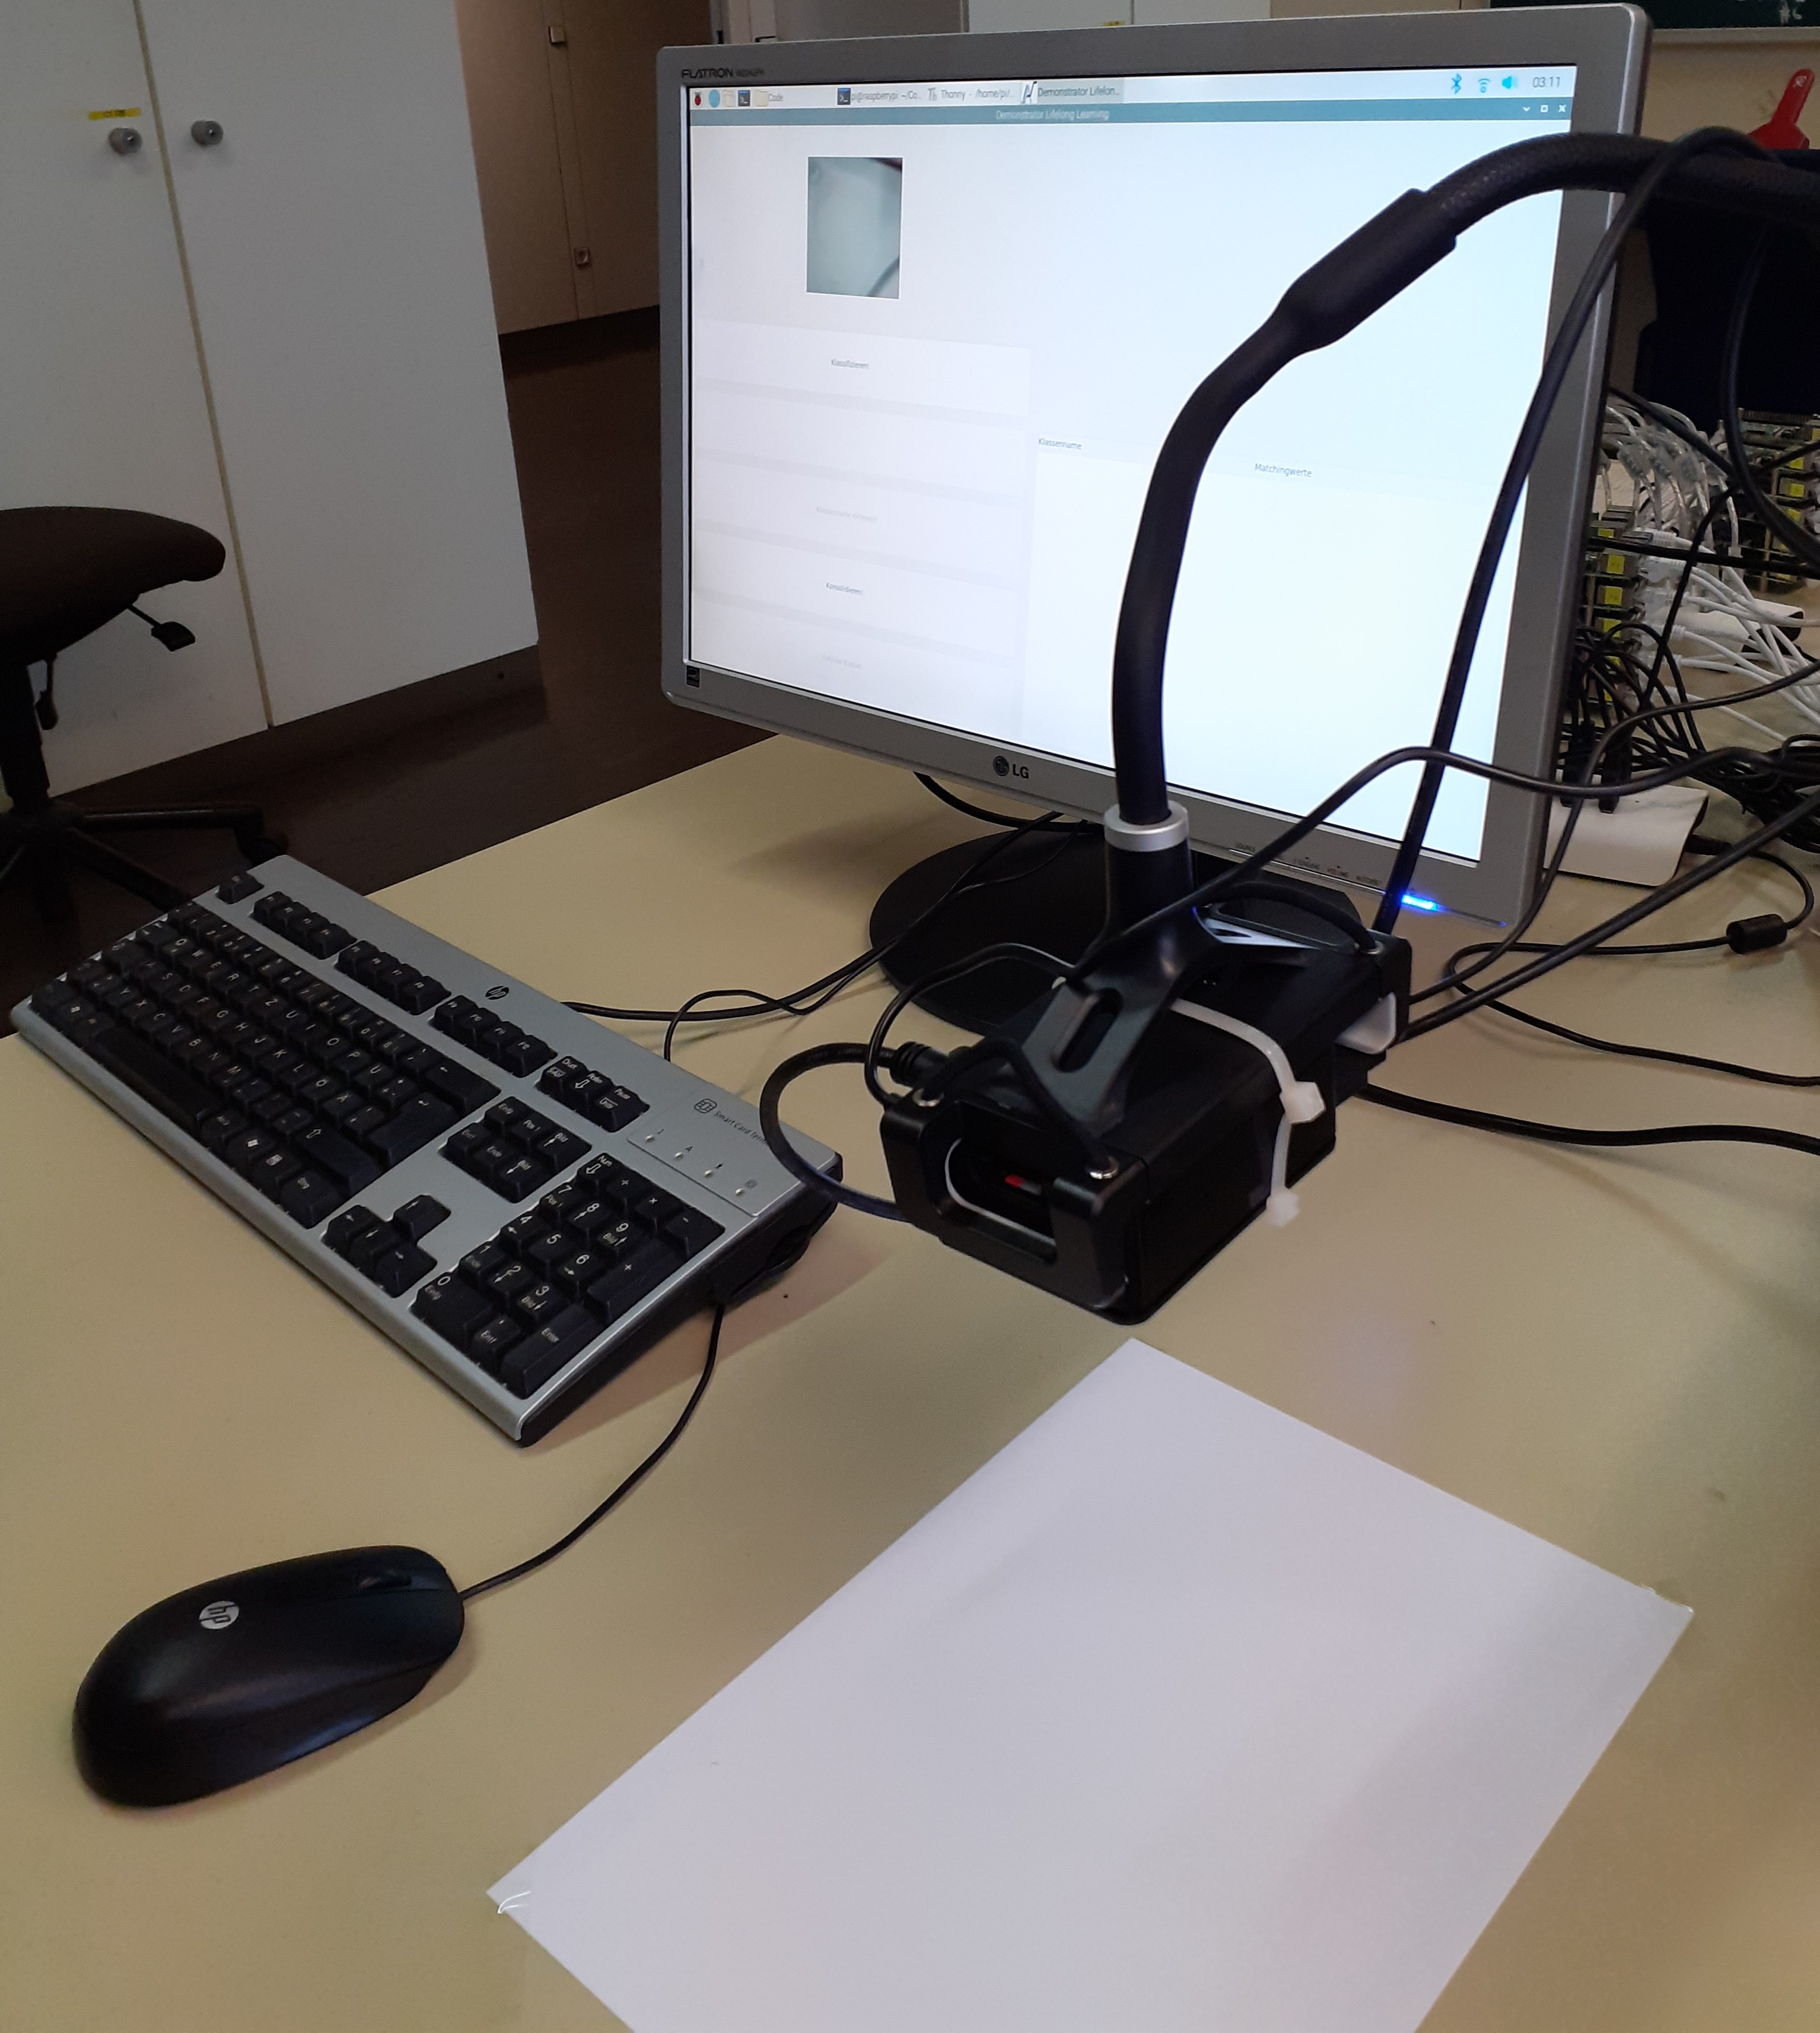
Demonstrator
HW-Aufbau
Demonstrator bestehend aus:
Raspberry Pi 3 Model B + Gehäuse
PiCamera
Gehäusehalterung
Bildschirm zur Visualisierung
Tastatur und Maus als Bedienelemente
Demonstrator für inkrementelles Klassen (Objekt) Lernen in Echtzeit auf einem speicher- und rechenbegrenztem Edge Device

Slide 21
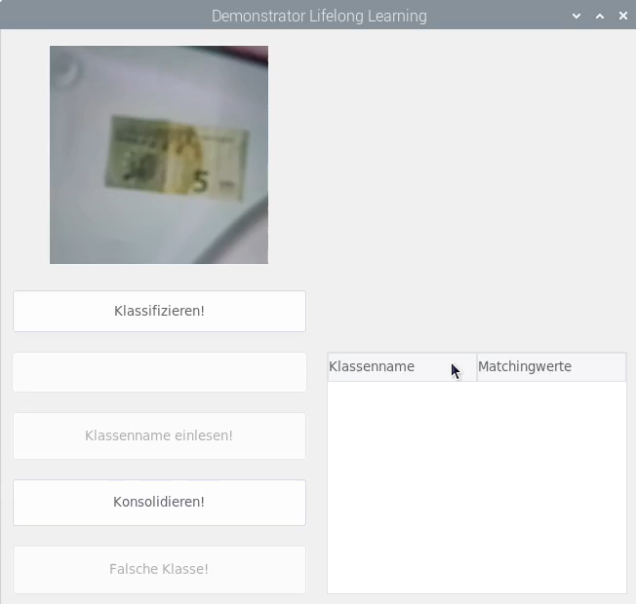
Demonstrator
Demo-Video

Slide 22
Zusammenfassung und Ausblick

Slide 23
Zusammenfassung und Ausblick
Zusammenfassung
Prototypische Implementierung des L DNN Algorithmus mit ausgewählten Modellen
Evaluierung des Algorithmus und dessen Potenzial auf Basis verfügbarer Bild-Datensätze (MNIST & ImageNet)
Gute Genauigkeiten mit geringem Speicher- und Rechenaufwand
Kein Genauigkeitsverlust durch verteiltes Lernen
Aufbau eines Echtzeit-Demonstrators zur anschaulichen Darstellung
Ausblick
Untersuchung des Potenzials mithilfe besserer Feature-Extrahierer
Weitere Testfälle (Verteiltes Lernen mit mehreren Geräten > 2)
Weitere Verfeinerung des Algorithmus (z.B. Logik für Konsolidierung, Wissen-Distillierung für verteilte Geräte)
Anwendung des Algorithmus auf andere Anwendungsgebiete

Slide 24
Quellen
[1] https://www.mentorpath.com/project/8-ways-to-continue-learning-after-education-is-over/, Datum: 01.10.2019
[2] J. Kirkpatrick, R. Pascanu, N. Rabinowitz, J. Veness, G. Desjardins, A. A. Rusu, K. Milan, J. Quan, T. Ramalho, A. Grabska-Barwinska, D. Hassabis, C. Clopath, D. Kumaran und R. Hadsell, „Overcoming catastrophic forgetting in neural networks,“ Proceedings of the National Academy of Sciences, pp. 3521-3526, 2017.

Slide 25
Simon Kamm
simonkamm@online.de
Institut für Automatisierungstechnik und Softwaresysteme

Slide 26
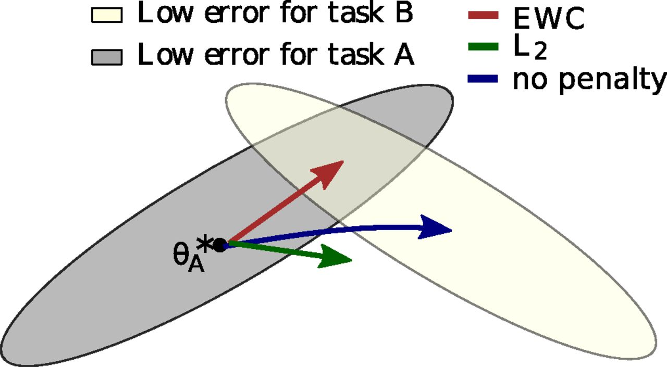
Grundlagen kontinuierliches und verteiltes Lernen
Kontinuierliches Lernen
Regularisierungsmethoden
Rehearsal Methoden
Beispielsweise Elastic Weight Consolidation (EWC)
Beschränkungen zu Parameterupdates
Erhöhung Stabilität
Einschränkung der Plastizität
Speicherung von Daten alter Aufgaben und Hinzufügen zum Trainingsprozess der neuen Aufgabe
“Austricksen” des katastrophalen Vergessen durch Trainingsdaten alter Aufgaben
Hoher Speicheraufwand
[2]

Slide 27
Grundlagen kontinuierliches und verteiltes Lernen
Kontinuierliches Lernen
Regularisierungsmethoden – z.B. Elastic Weight Consolidation (EWC):
Beschränkungen zu Parameterupdates
Erhöhung Stabilität
Einschränkung der Plastizität
[2]

Slide 28
Grundlagen kontinuierliches und verteiltes Lernen
Kontinuierliches Lernen
Rehearsal Methoden:
Speicherung von Daten alter Aufgaben und Hinzufügen zum Trainingsprozess der neuen Aufgabe
“Austricksen” des katastrophalen Vergessen durch Trainingsdaten alter Aufgaben
Hoher Speicheraufwand

Slide 29
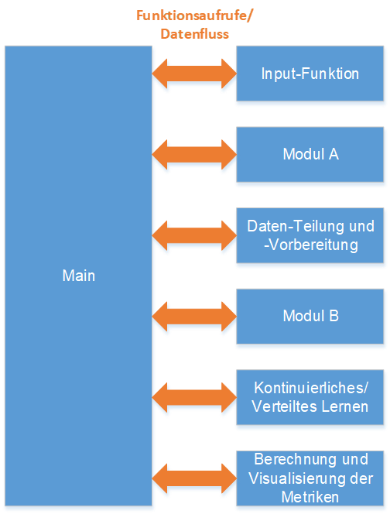
Konzeption L DNN und prototypische Umsetzung
Prototypische Umsetzung
Prototypische Umsetzung in Python mithilfe von
NumPy
TensorFlow
Keras

Slide 30
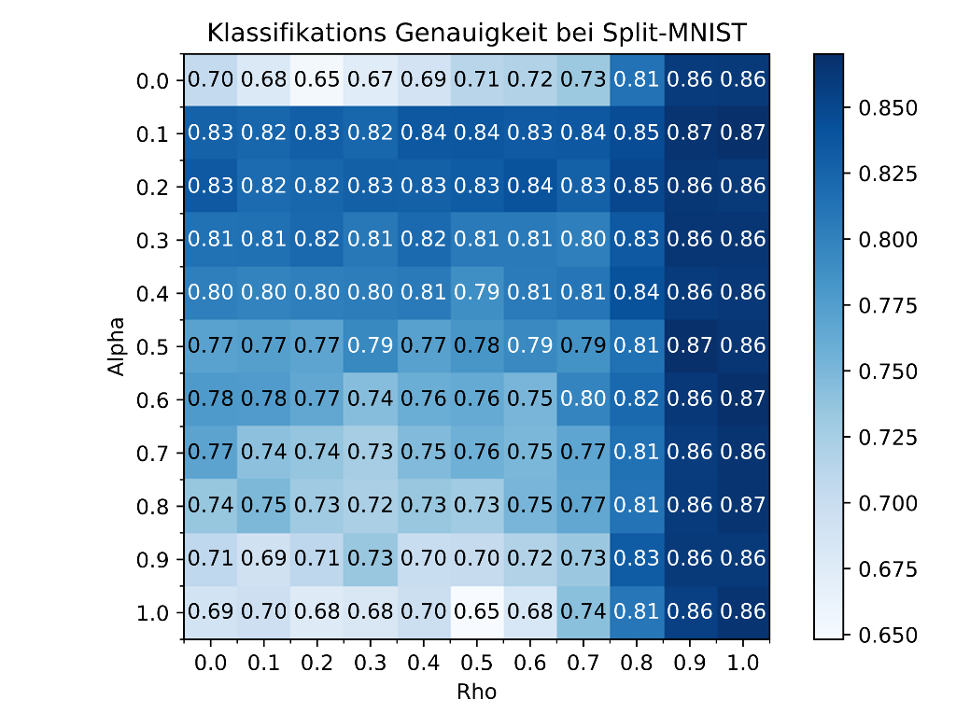
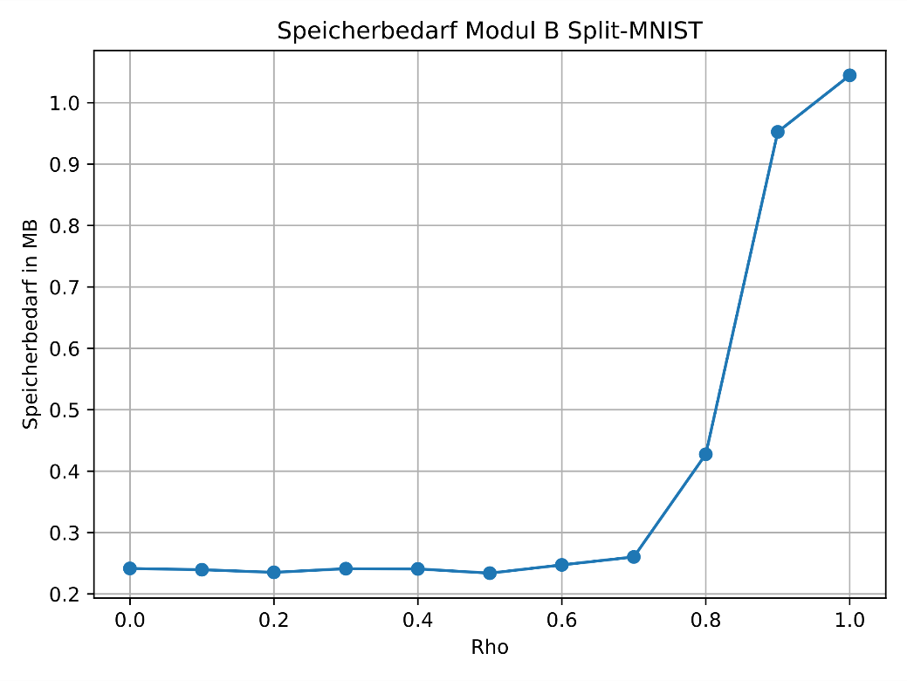
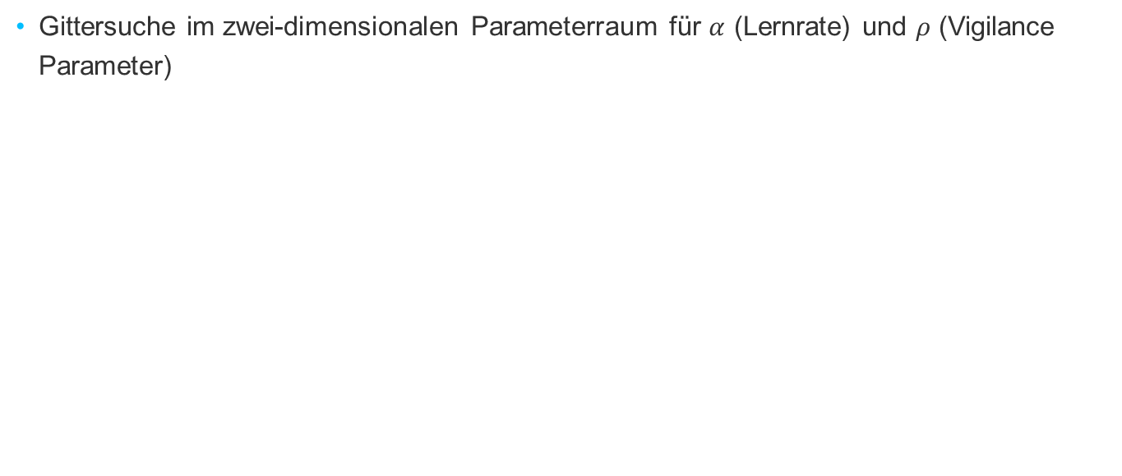
Evaluierung
Hyperparameteroptimierung Modul B
Gittersuche im zwei-dimensionalen Parameterraum für $α$ (Lernrate) und $ρ$ (Vigilance Parameter)

Slide 31
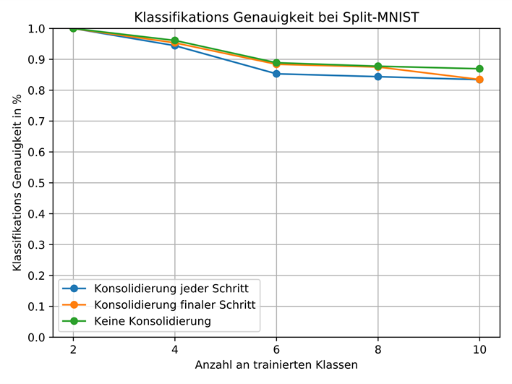
Evaluierung
Konsolidierung
Konsolidierung der Repräsentationen des FuzzyARTMAP-Netzwerkes zu einer einzelnen Repräsentation
Einfluss der Konsolidierung während des Trainingsprozesses
Keine Konsolidierung
Konsolidierung nach jedem Trainingsschritt
Konsolidierung nach finalem Trainingsschritt
Konsolidierungs-methode | Finale Klassifikations-genauigkeit Split-MNIST in % | Finaler Speicherbedarf Split-MNIST in MB
Keine Konsolidierung | 86,94 +/-1,29 | 1,83
Jeder Schritt | 83,41 +/- 1,64 | 0,1
Finaler Schritt | 83,47 +/- 1,8 | 0,1

